Slide 1
Web-сайт
подготовила:
учитель информатики Дисс Е.Э.

Slide 2
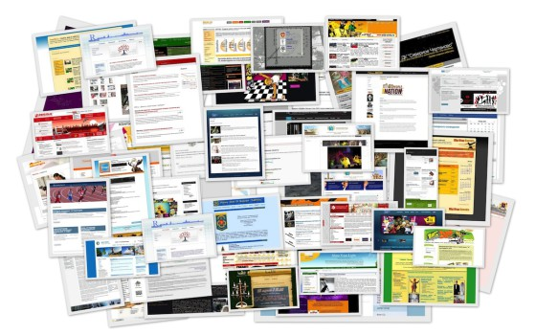
«Если вам нечего сказать миру, не стоит засорять Сеть»
Умение создавать web-сайты становится все более актуальным навыком пользователя Интернет.
Опубликовать сайт в Интернете просто и доступно.
Отсутствуют какие-либо ограничения на тематику сайтов, кроме запрещенных законодательством РФ.
Но нужно уделить большое внимание внешнему оформлению страниц – web-дизайн.

Slide 3
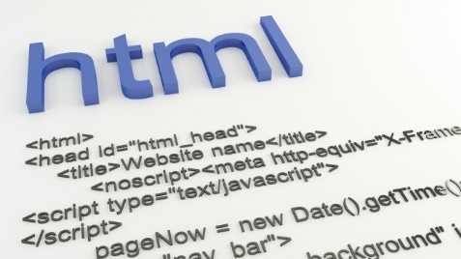
Средства создания web-страниц
Web-страница – это текстовый файл, содержащий описание страницы на языке HTML (Hiper Text Mark up Language - язык разметки гипертекста)
С помощью простых текстовых редакторов. Необходимо знать язык HTML очень хорошо.
С помощью HTML – редактора. Не требует досконального знания языка HTML (FrontPage Express, Netscape Composer, Macromedia Dreamweawer).
С помощью HTML –конструкторов. Система из набора инструментов, которая позволяет создавать сайты онлайн и администрировать их без каких-либо специализированных знаний. С её помощью можно выбрать тип будущего сайта (визитка, магазин и т. д.), готовый шаблон дизайна, цветовое оформление и модули, которые будут на нём отображаться. (uCoz, Taba.ru, Nethouse, Wix)

Slide 4
Создание web-сайта
Необходимо спроектировать всю систему будущего сайта, т.е. нарисовать схему, в которой отразить структуру связанных web-страниц.
Необходимо определить содержание каждой страницы: текст, картинки, анимация, видео, звуки и т.д.
Разработать дизайн сайта (макеты страниц).
Веб-программирование.
Опубликовать web-сайт, т.е. разместить web – сайт на сервере. По согласованию с провайдером Интернет-услуг (url-адрес сервера, на котором будет размещен сайт; логин и пароль для доступа к серверу, имя каталога сервера для размещения сайта)

Slide 5
Практическое задание: создать web-сайт с помощью MS Word:
Пример сайта:
Типы web-сайтов.
Создать в своей папке отдельную папку Сайт.
Каждую страничку создать отдельным документом WS Word, при сохранении выбрать Тип файла «Веб –страница».
Связать все документы в одну структуру с помощью организации гиперссылок (выделить текст, меню Вставка/Гиперссылка и выбрать нужный файл)
Открыть свой сайт с помощью браузера.
В помощь вам параграф 29.

Slide 6
Спасибо за внимание.
Домашнее задание: параграф 29.
Не забудьте показать созданный сайт учителю.
А теперь откройте любую страничку вашего сайта с помощью Блокнота.
Это HTML – язык.

